Slide 1


ỦY BAN NHÂN DÂN QUẬN LONG BIÊN
TRƯỜNG MẦM NON HOA SỮA
LĨNH VỰC PHÁT TRIỂN NGÔN NGỮ
Đề tài : : Truyện "Bé Minh Quân dũng cảm
Lứa tuổi : Mẫu giáo bé C4
Thời gian : 15- 20 phút
Năm học : 2024 - 2025

Slide 2


I.Ổn định tổ chức

Slide 3

II . Phương pháp , hình thức tổ chức
Lần 1 : Cô kể cùng cử chỉ điệu bộ
BÉ MINH QUÂN DŨNG CẢM
Nhà bé Minh Quân có một chú mèo vàng rất ngoan. Mimh Quân yêu nó lắm. Ngày chủ nhật bố mẹ vắng nhà. Bé Minh Quân và Mèo vàng được dịp nô đùa thỏa thích, mãi đùa nghịch, chẳng may tay Minh Quân gạt phải lọ hoa, lọ hoa rơi xuống vỡ tan tành. Chiều bố mẹ về Minh Quân mách : - Bố ơi ! Con Mèo nghịch, đánh vỡ bình hoa rồi. Thế là Mèo vàng bị phạt, nó bị bố xích lại và không được ăn cá. Tối đến nằm trên giường nghe tiếng mèo vàng kêu meo meo. Minh Quân không sao ngủ được. Minh Quân vùng dậy, chạy đến bên bố và thú nhận tất cả, rồi xin bố tha cho mèo. Bố ôm Minh Quân vào lòng và khen : - Con trai bố trung thực và dũng cảm lắm.

Slide 4
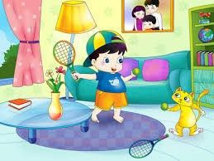
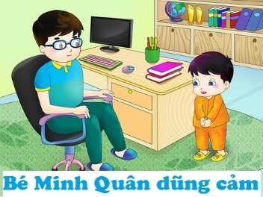
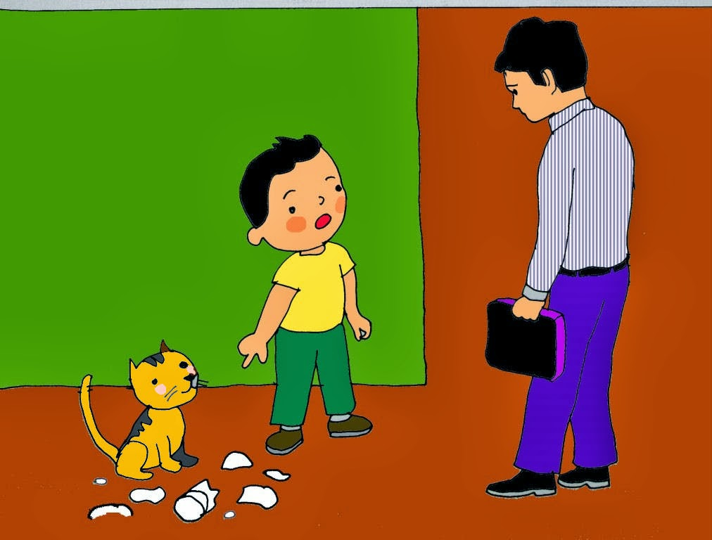
Lần 2 : Cô kể cùng tranh

Slide 5
Lần 3 : Cô kể bằng rối bóng

Slide 6

III . Kết thúc :

